Slide 1
Автоматическая синхронизация данных с внешними носителями
Исполнитель:
Студент 2-го курса
группы ИСПР А1
Суровский А.Э.
Руководитель:
К. т.н., ст. пр. кафедры КТ
Парамонов А.И

Slide 2
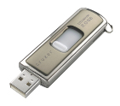

Актуальность задачи
Синхронизация и актуализация данных
Резервное копирование данных
Слайд 2

Slide 3
Подготовка задачи:
Обзор средств и методов уникальной идентификации USB устройств.
Анализ системных сообщений на подключение/отключение USB носителей.
Разработка программы - агента для мониторинга(system tray).
Функции синхронизации каталогов
Слайд 3

Slide 4
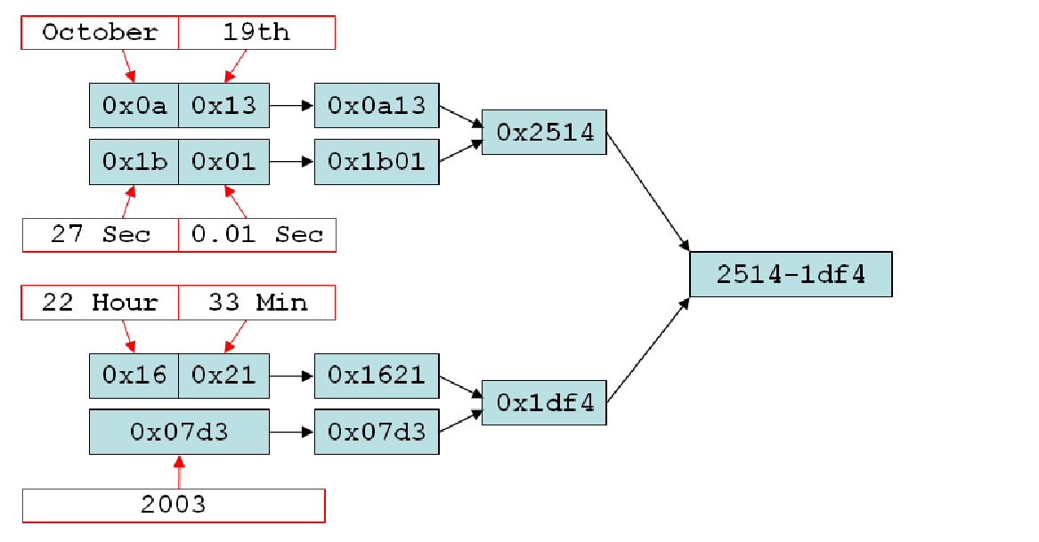
Обзор подходов
Метод идентификации основан на использовании серийного номера раздела (volume serial number).
Алгоритм создания:
Слайд 4

Slide 5
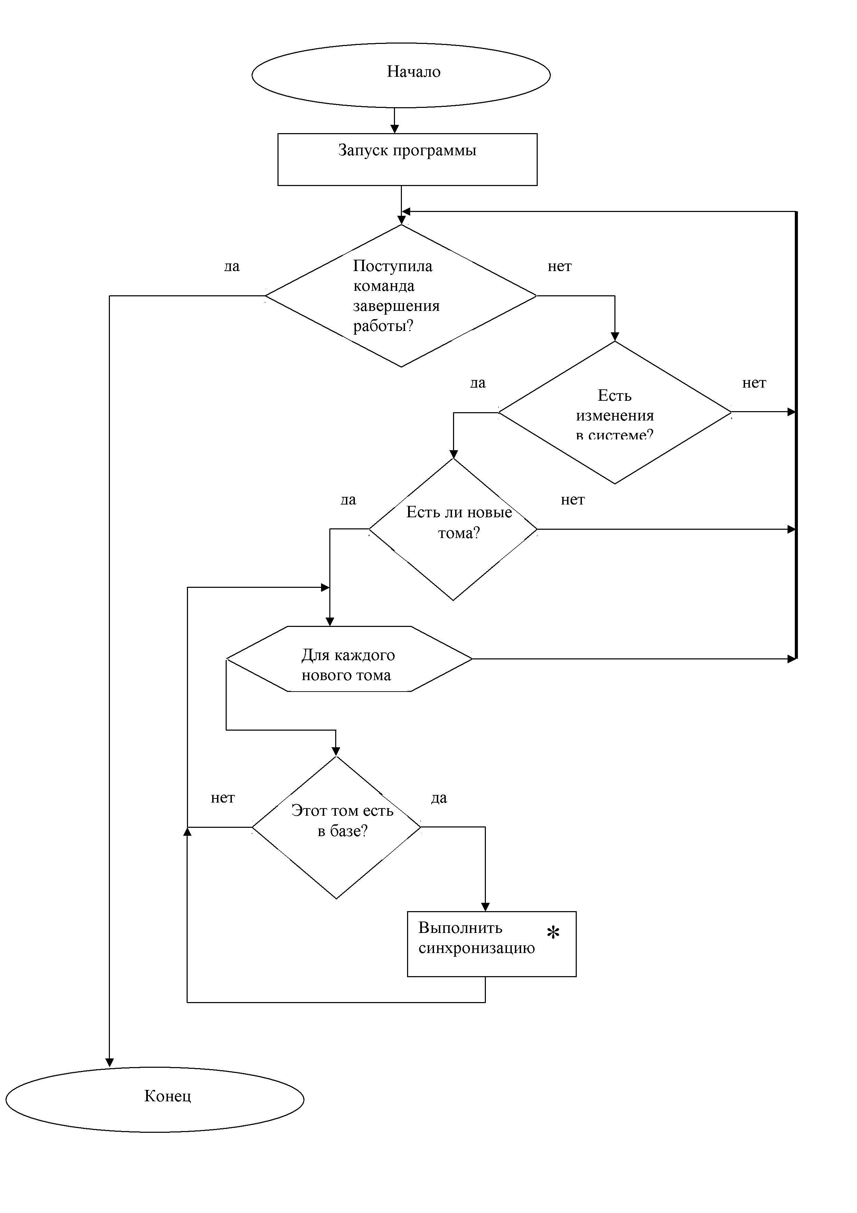
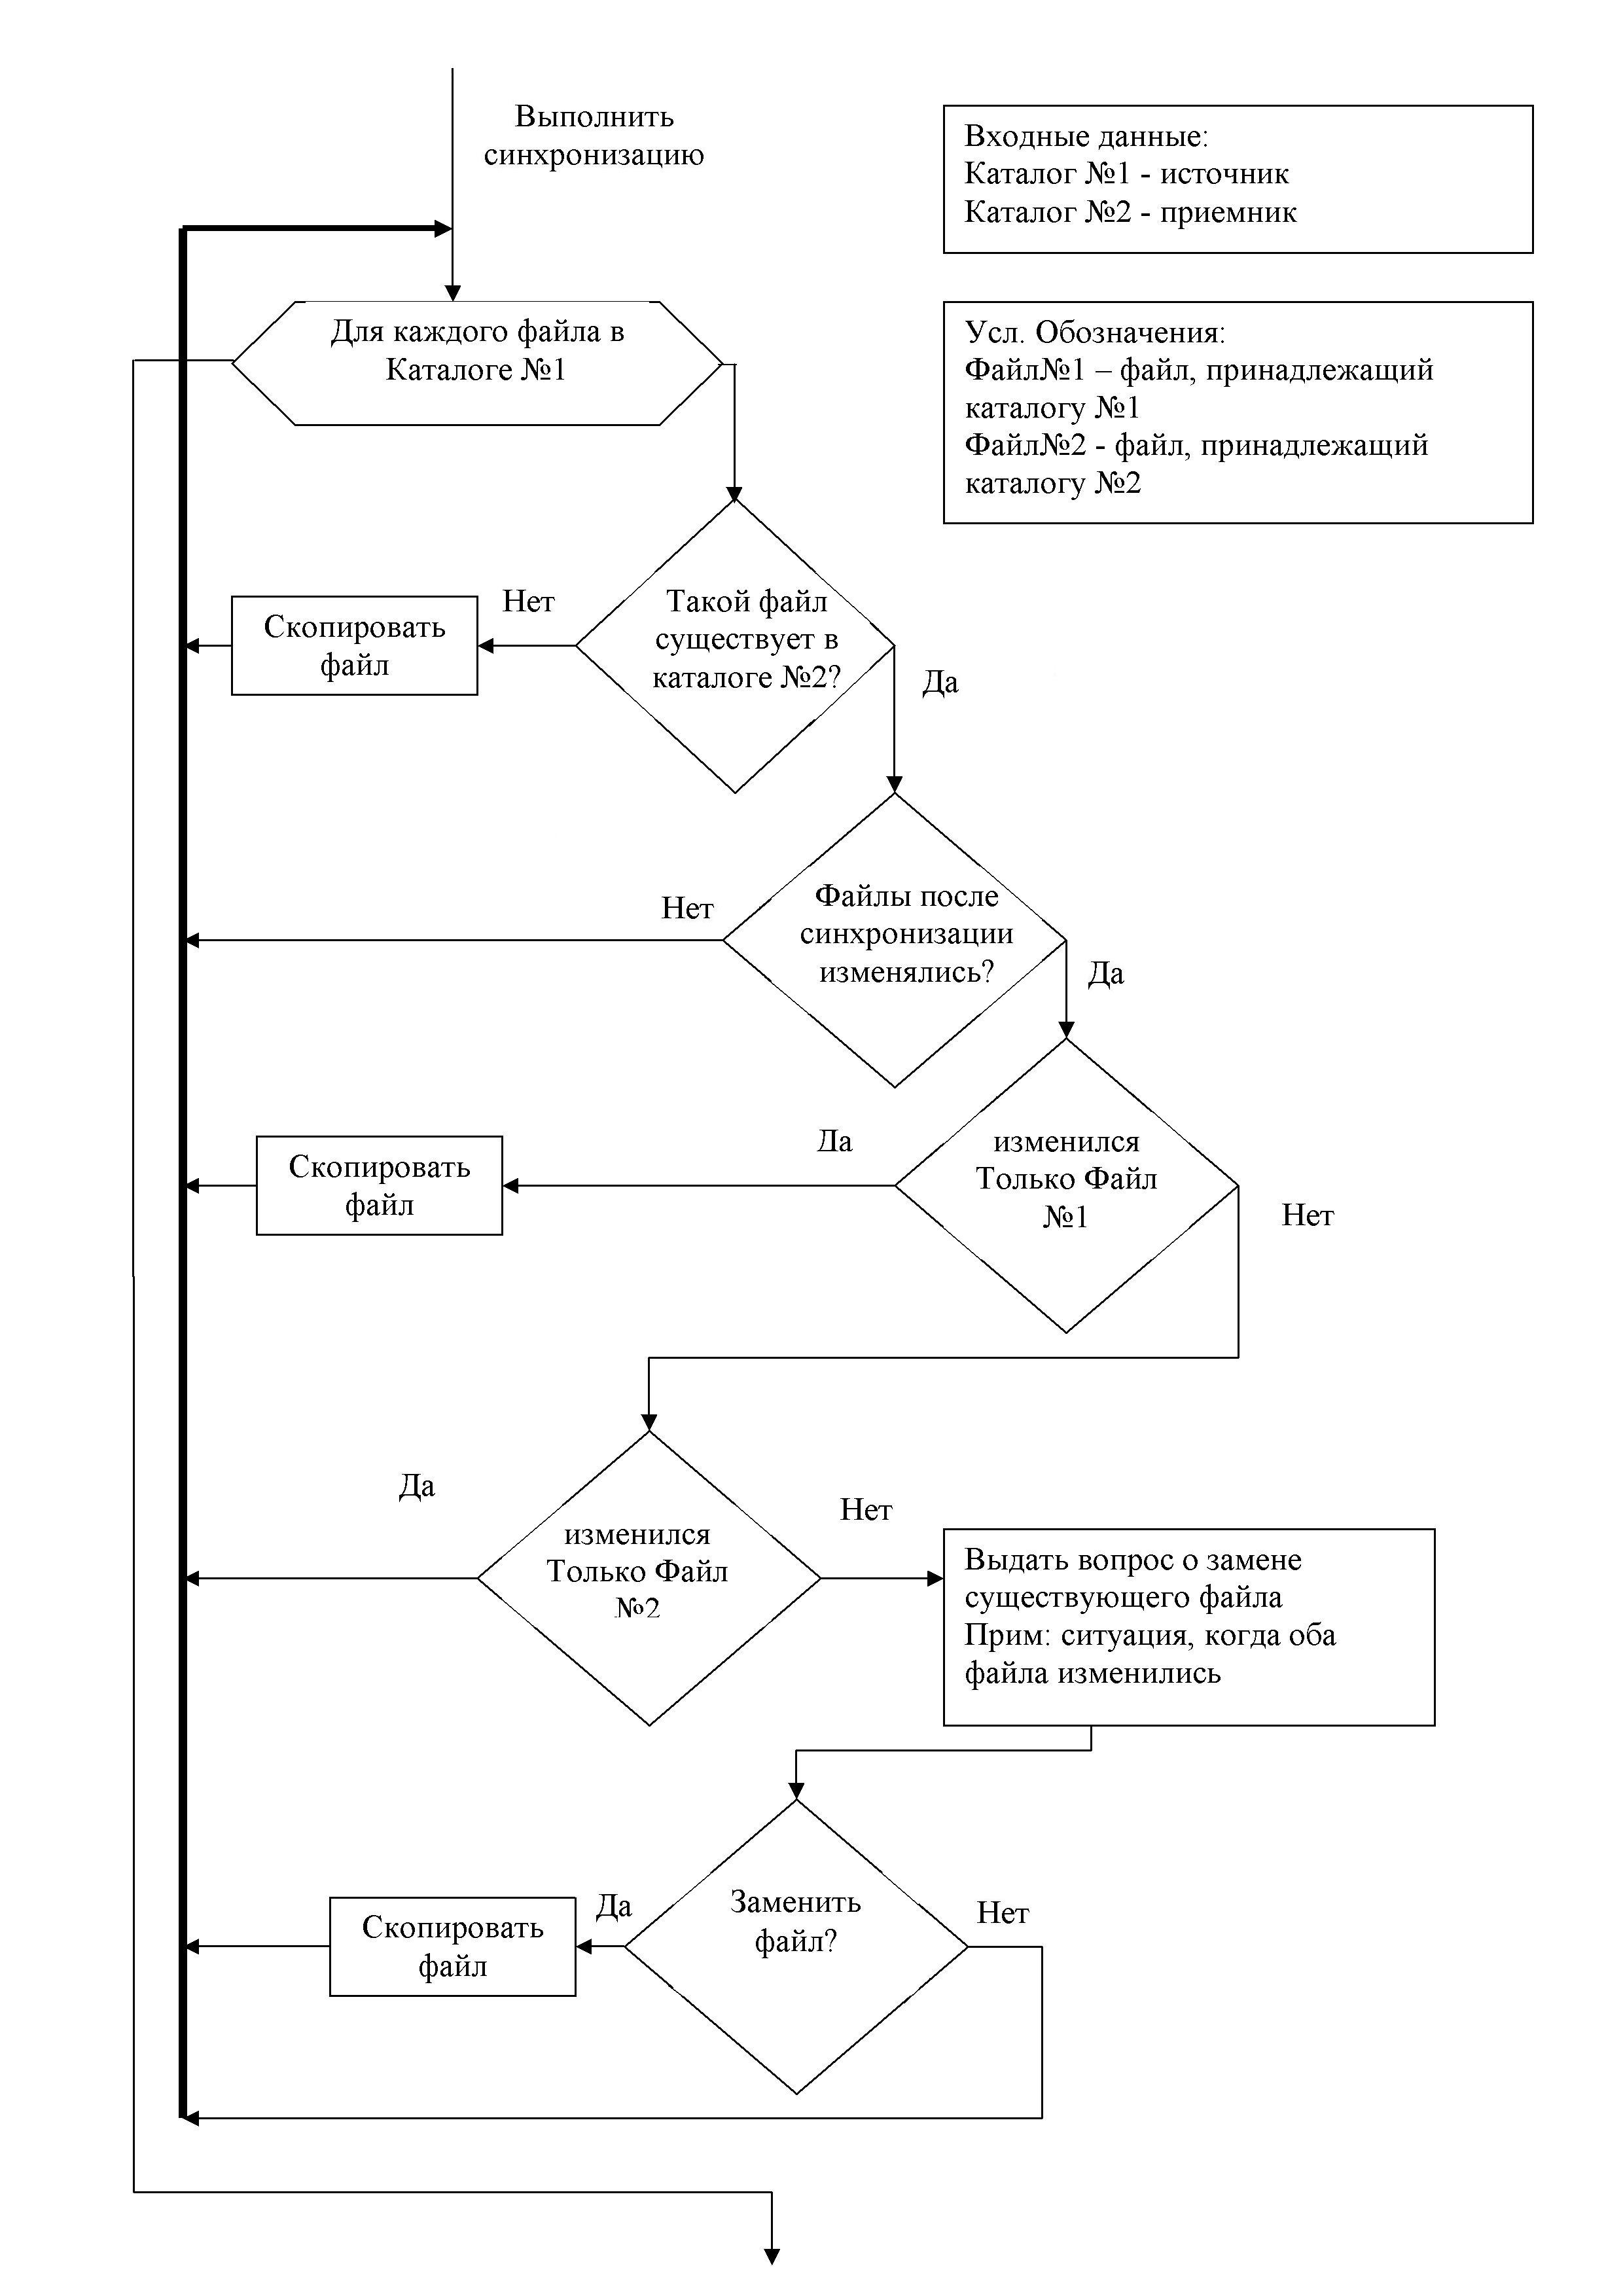
“Data Sync”
Слайд 5
Алгоритм работы программы

Slide 6
Основные файлы
Base.ini – файл настроек
N{DEVICE [RECORD STR1 STR2]}
log.txt – файл истории
{<Дата> <Время> <Событие>}
help.chm – справочный файл
DataSync.exe - исполняемый файл
Слайд 6

Slide 7
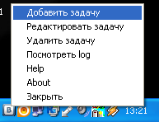

Элементы пользовательского интерфейса
Всплывающие информационные сообщения
Меню программы
Слайд 7

Slide 8
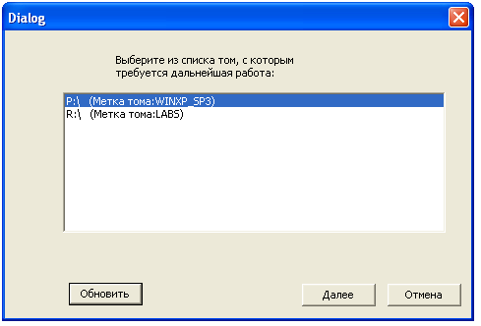
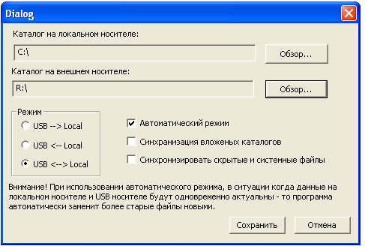
Настройка программы
Выбор накопителя
Слайд 8
Параметры синхронизации

Slide 9
Выводы
В результате выполнения курсовой работы был разработан и создан программный продукт “DataSync”, который удовлетворяет всем предъявленным требованиям. Программа позволяет полностью автоматизировать процесс синхронизации.
Слайд 9

Slide 10
Спасибо за внимание.

